Slide 1
Implementasi Kubernetes
DI Macross Fitur: (EC2, Kops, RDS, Route 53,Kubernetes)
Ikhsan Fajar Nugroho

Slide 2
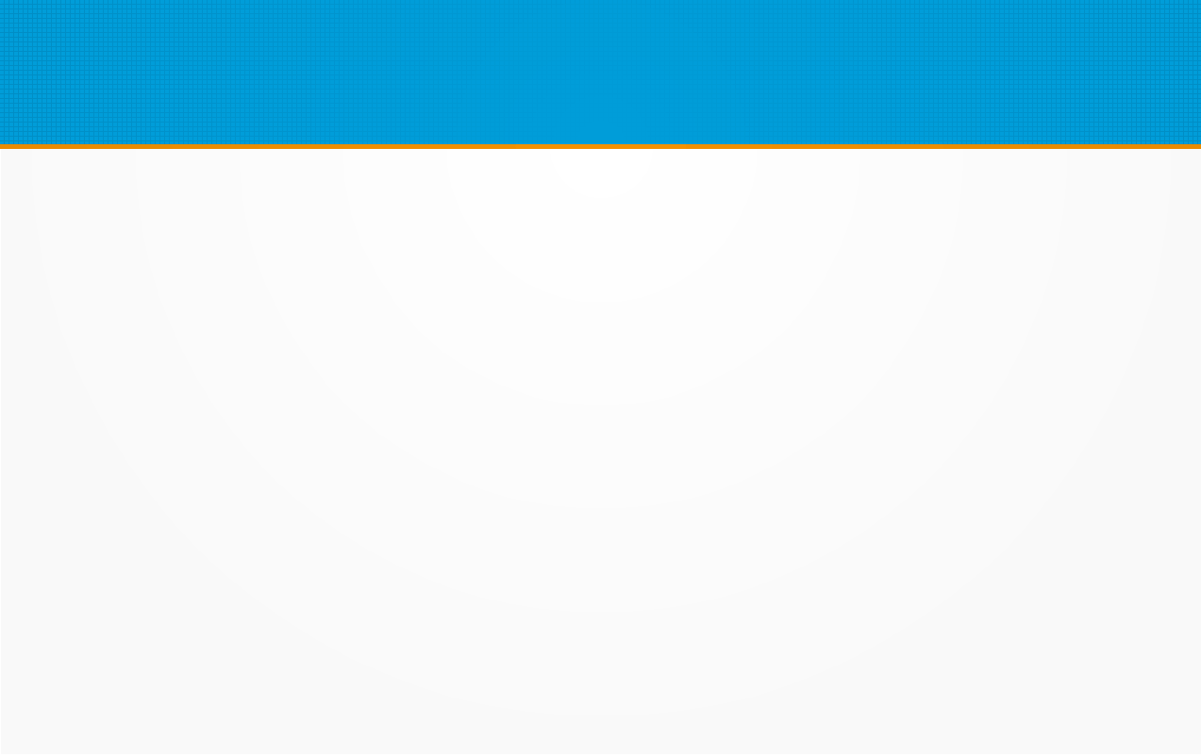
Background
Sebuah startup bernama Macross memiliki layanan yang terdapat di 2 server, yaitu server staging dan production. Mereka ingin memigrasikan layanan yang mereka miliki menjadi container base menggunakan docker dan orchestratornya menggunakan kubernetes.

Slide 3
Kebutuhan
~ EC2 t2.medium 1 buah sebagai master
~ EC2 t2.micro 3 buah sebagai worker
~ RDS t2.micro 2 buah untuk staging
~ RDS t2.micro 2 buah untuk production
~ Route 53 untuk manage domain
~ ELB type application untuk akses layanan
~ ACM untuk certificate website

Slide 4
Problem
1. Bagaimana rincian biayanya?
2. Bagaimana Mekanisme pembagian staging dan production didalam kubernetes?
3. Bagaimana cara mengakses layanan-layanan macross yang terdapat pada server staging dan production?

Slide 5
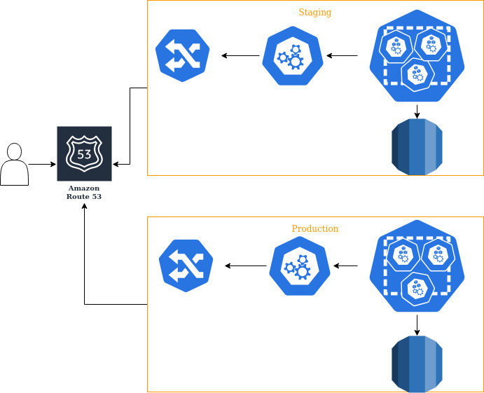
Topologi

Slide 6
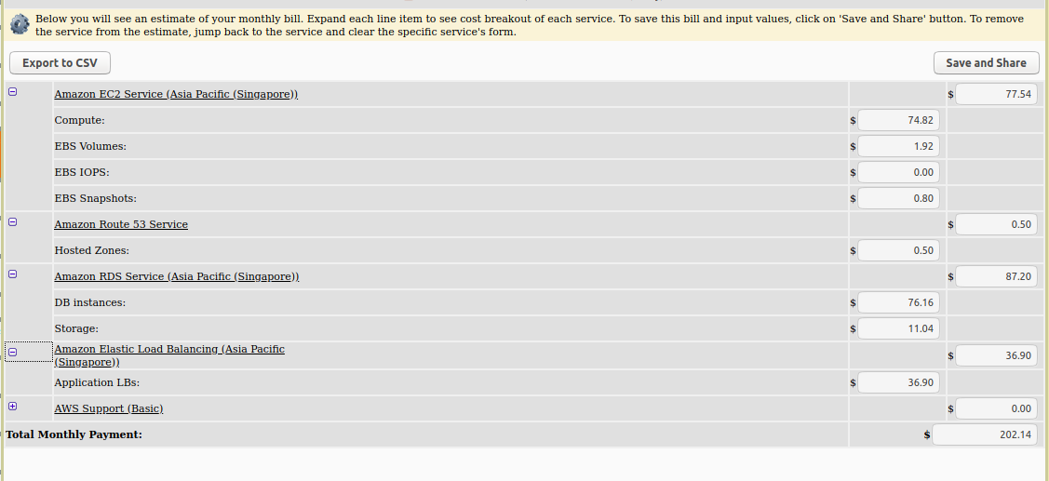
Rincian Biaya

Slide 7
SHOW SCRIPT

Slide 8
THANK YOU

